Slide 1
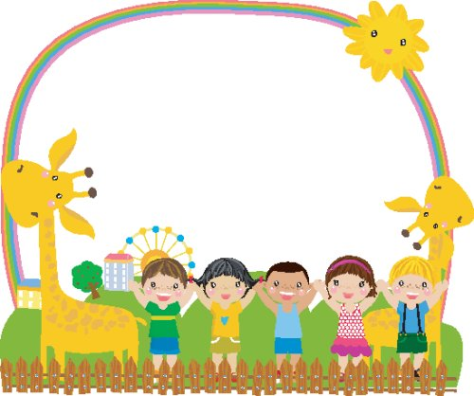
CHÀO MỪNG QUÍ CÔ VỀ DỰ GIỜ
Chủ đề: Thực vật
Chủ đề nhánh: Một số loại quả
Hoạt động: Làm quen với toán
Đề tài: Đếm đến 6, nhận biết số lượng trong phạm vi 6
Độ tuổi: 5 – 6 tuổi
Ngày dạy: 24/10/2022
Người dạy: Trần Thị Thu Hoài

Slide 2








Slide 3





Slide 4

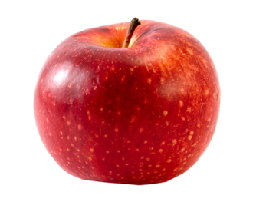

Slide 5

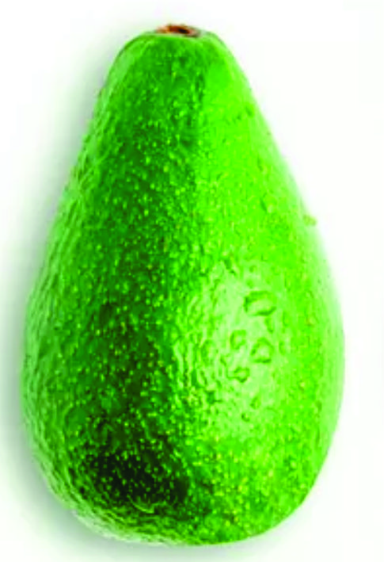
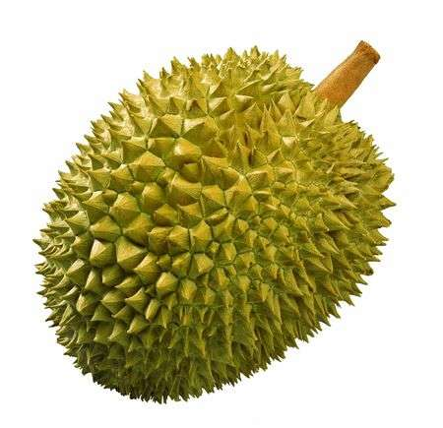

Slide 6



Slide 7


Slide 11


Slide 12


Trò chơi:
Tìm đúng vườn cây

Slide 13
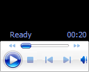
Trò chơi:
Thử tài của bé

Slide 14

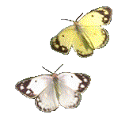
Giờ học KẾT THÚC!
Xin chân thành cảm ơn!

